Slide 2
Цели Акции
Выявление неохваченных обучением детей , оказание поддержки школьникам из малообеспеченных и многодетных семей, детей сирот, а также детей, оставшихся без попечения родителей, во время подготовки к началу учебного года и предупреждения неявки детей в школу по социальным причинам.

Slide 3
Задачи:
выявление и учет детей школьного возраста, не обучающихся или не посещающих, а также систематически пропускающих по неуважительным причинам занятия в организациях среднего образования;
разработка и реализация конкретных мер по оказанию помощи малообеспеченным семьям по сбору ребенка в школу;
активизация межведомственного взаимодействия, а также взаимодействия органов образования с негосударственными структурами, в том числе с общественными, частными организациями и меценатами, в решении проблем всеобуча и оказания помощи малообеспеченным учащимся.

Slide 4
План Акции «Мектепке жол»
№ | Наименование мероприятия | Сроки выполнения | Ответственные
 | Оформление стенда в фойе 1-го этажа «Мектепке жол» | До 01.08 | Ст .вожатая Гетц М.В.
2. | Сбор банка данных о детях из малообеспеченных , многодетных семей, об опекаемых детях | С 01.07 по 15.07 | Кл.руководители, воспитатели
3. | Организация пункта приема вещей | В течение года | Соц.педагог Кагарманова И.Р.
4. | Выпуск и расклейка логотипов «Мектепке жол» | В ходе акции | Воспитатели
5. | Обращение к спонсорам для оказания помощи учащимся из малообеспеченных семей, опекаемых детей. | До 25.08 | Воспитатели
6. | Акция «Мектепке жол» Сбор канцелярских товаров для воспитанников | До 07.09 | Кл.руководители, воспитатели, ст.вожатая
7. | Акция «Соберем ребенка в школу» | С 01.07. 2020 | Кл.руководители, воспитатели, соц.педагог

Slide 6
Выпуск и расклейка
логотипов
Обращение к спонсорам

Slide 7
Письма обращения
к меценатам:
ТОО Казцентрэлектропровод
ТОО Оптима
«Планета одежда»
«Арзан»
ТОО «Алем»
Рынок Самал
Рынок Шыгыс

Slide 9
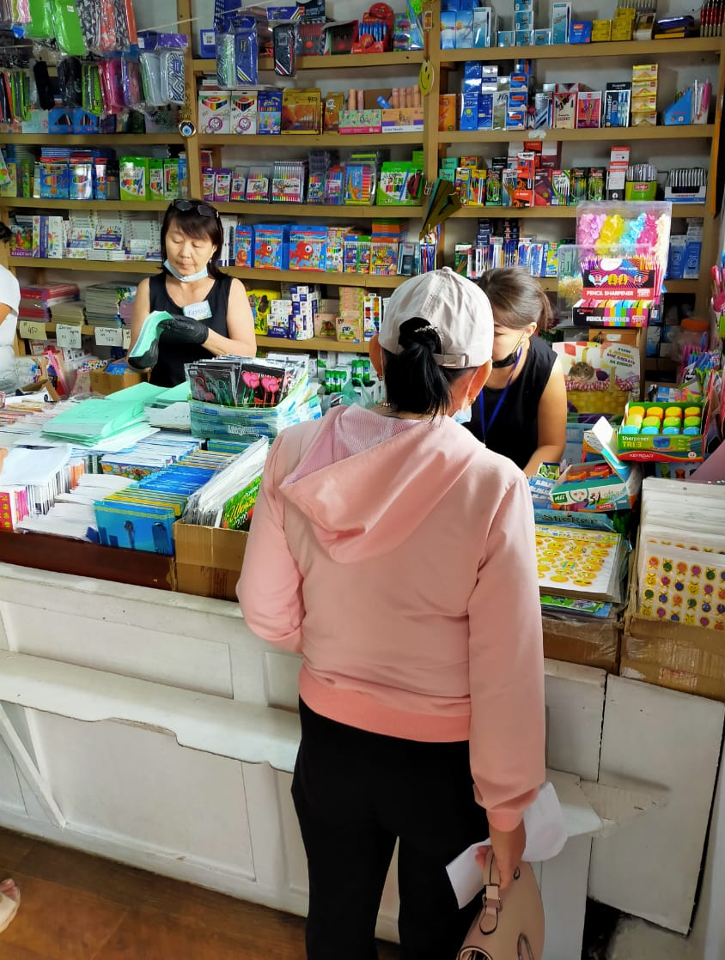
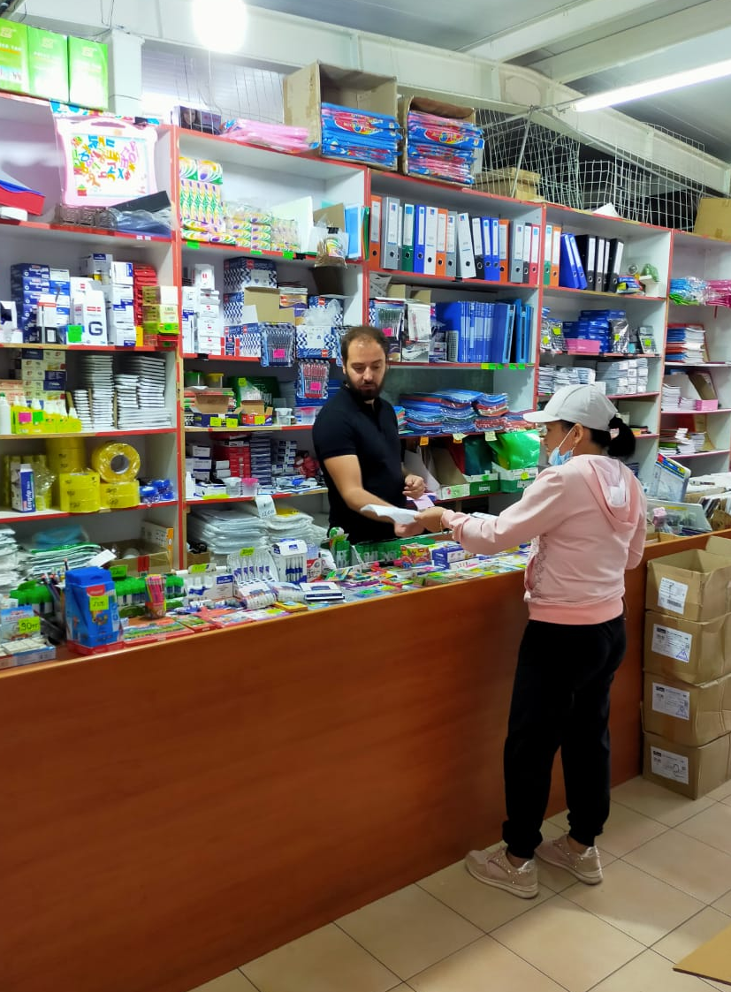

Slide 10
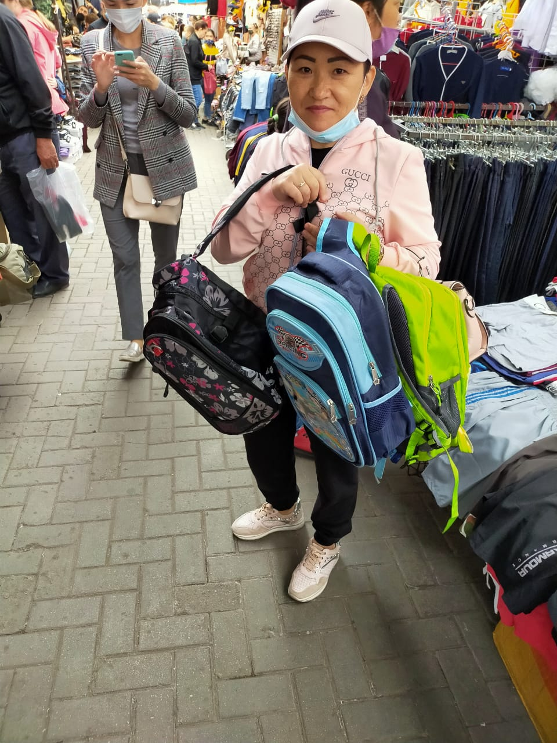

Slide 11
Размещение в инстаграмм
города Сарани логотипа
«Стань участником акции»

Slide 12
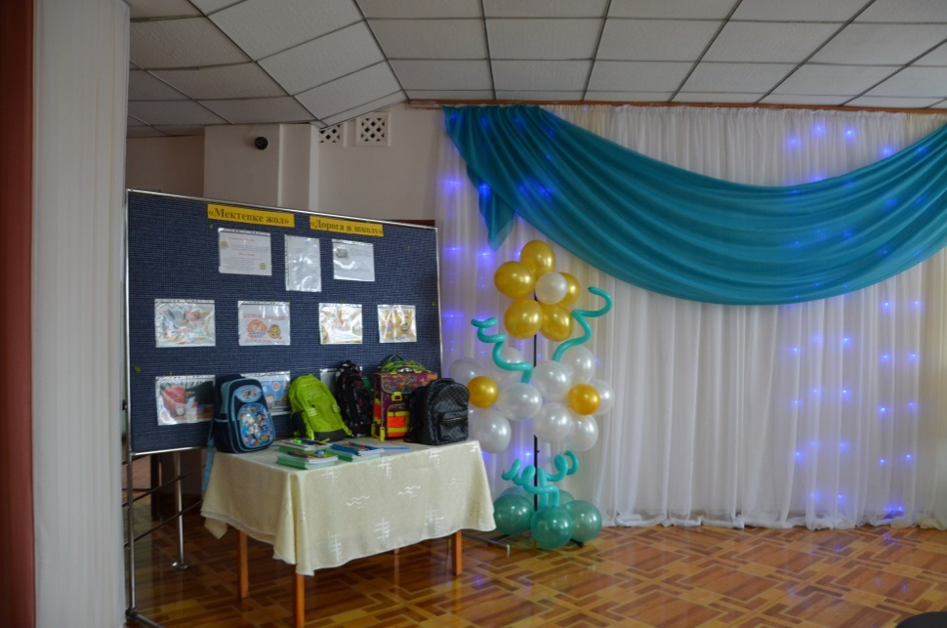
25 августа в школе – интернате была проведена акция «Дорога в школу», где воспитанникам были выданы рюкзаки, сумки с канцелярскими товарами.

Slide 13
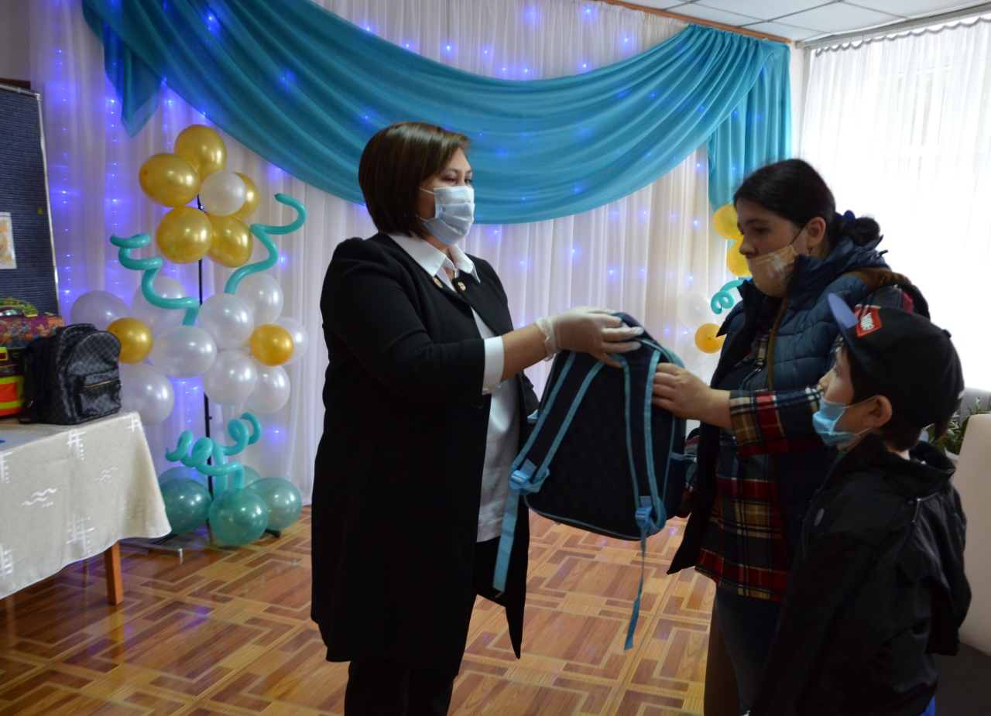
Кадырову Денису
Куатбаевой Айгерим

Slide 14
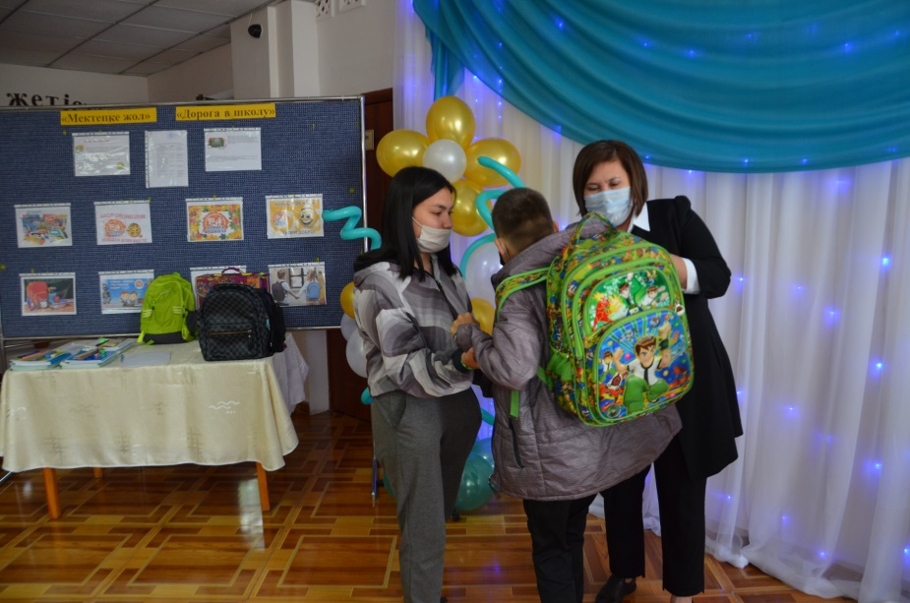
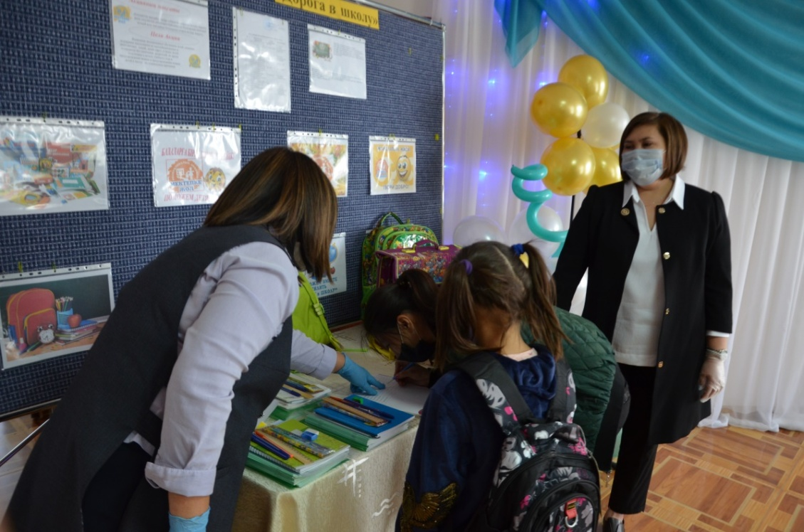
Мансурову Дамиру

Slide 15
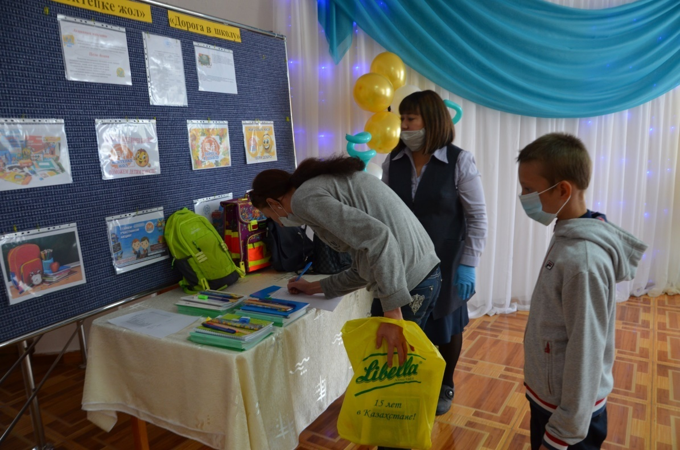
Коврижных Денису

Slide 16
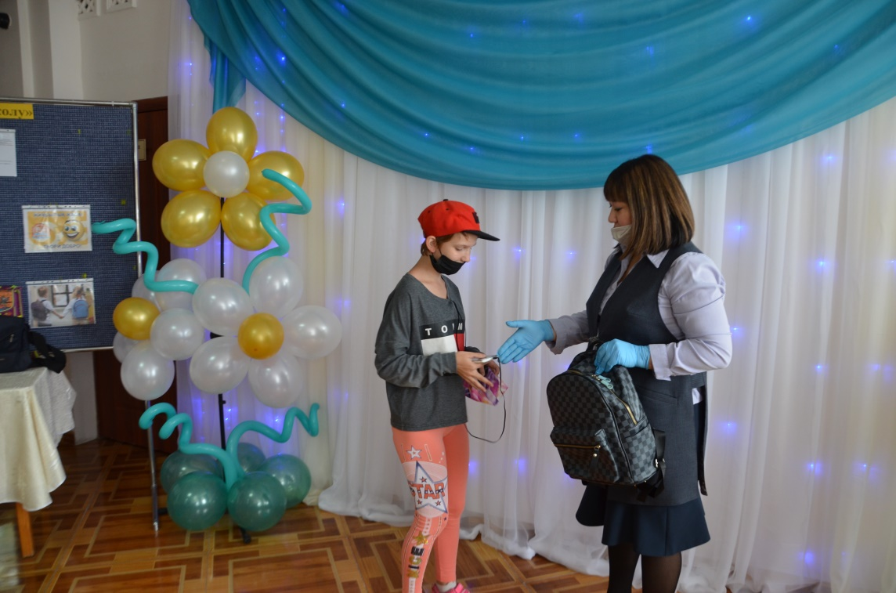
Пузановой Алене
Ильину Дмитрию
Иркембаеву Давиду

Slide 17
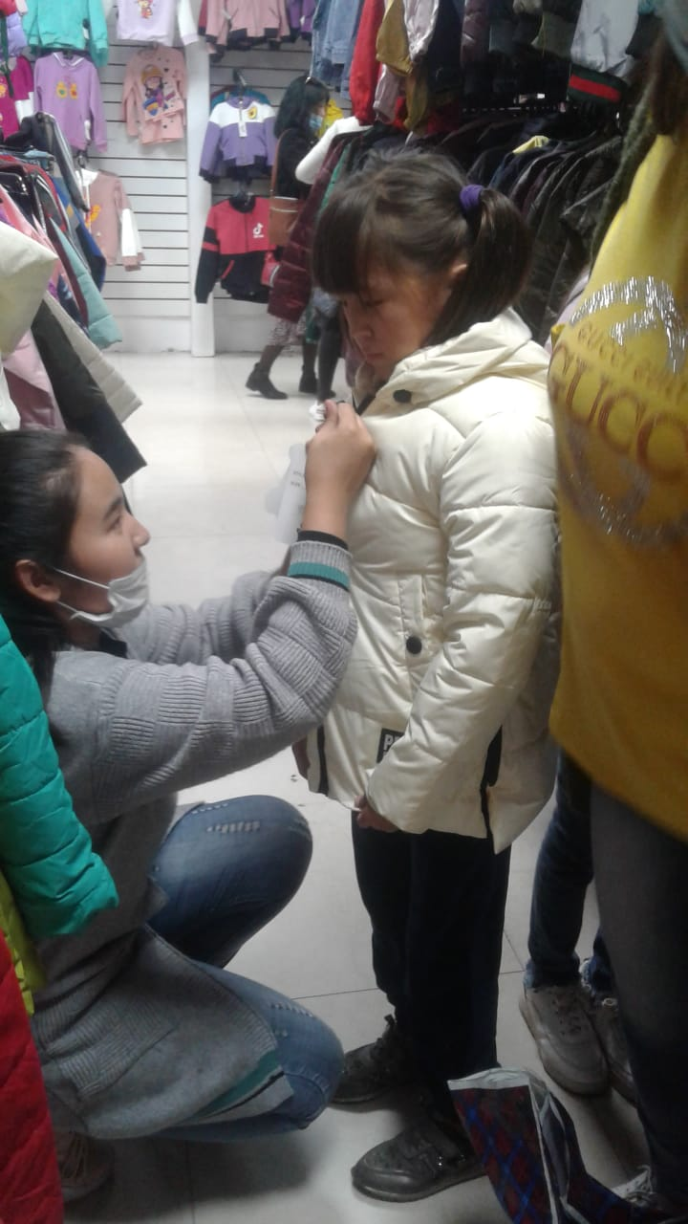
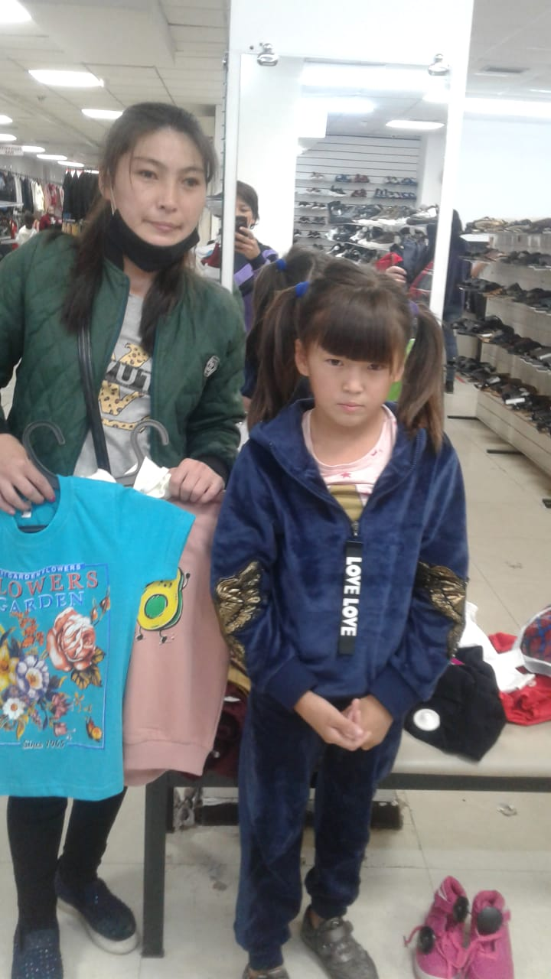
Магазин «Арзан» г. Караганды

